Slide 1
指纹识别中的图像增强算法研究
作者：贺锦收
指导老师：陈桂友
单位：自动化01级4班

Slide 2
Outline
绪论
数字图像处理基础
指纹识别系统的图像增强算法研究
细节点提取及特征匹配简介
结束语

Slide 3
绪论
生物识别系统基础
指纹识别系统性能指标
指纹识别系统工作原理

Slide 4
生物识别系统基础
生物识别系统中的生理特征必须满足的要求
通用性:每个人都应当有这种特性。
唯一性:任何两个人在这种特性上应是充分不同的。
不变性:这种特性(关于匹配标准)应当是持久不变的。
可采集性: 这种特性应当能用数据测量表示。
可欺骗性
可接受性

Slide 5
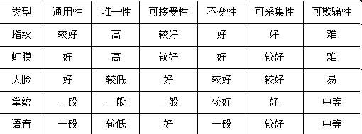
各种生物识别技术的性能比较
Notes:
指纹识别技术是当今最为成熟的生物识别技术之一，它在准确性、实时性、性价比、方便性等很多方面已达到商用化的要求，并已经在得到了越来越广泛的应用。指纹图像是一种特殊的具有方向性和频率特性的纹理图像，在实时指纹识别系统中, 图像增强效果的好坏将影响特征提取及指纹鉴别的识别率。本文详细介绍了指纹图像预处理的相关技术，包括图像归一化、方向场和频率场的求取、用Gabor滤波器实现图像增强、二值化及细化等，并用Visual C++实现了预处理的全部过程。文章最后简单介绍了细节点提取和特征匹配的基础知识。实验表明，我们的方法在处理各种指纹图像时有较好的准确性和鲁棒性。

Slide 6
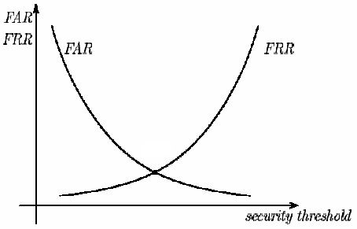
指纹识别系统性能指标
错误率分析：
  FRR
  (false reject rate)
  FAR
  (false access rate)

Slide 7


指纹识别系统性能指标
举例：相同三个装置
最低安全标准
Lowest security level
最高安全标准
Highest security level

Slide 8
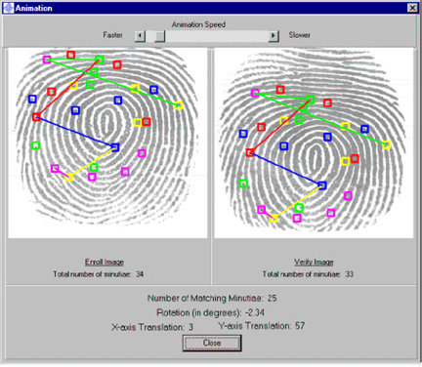



指纹识别系统工作原理-1
扫描 成像 图像增强和特征提取 细节点匹配

Slide 9
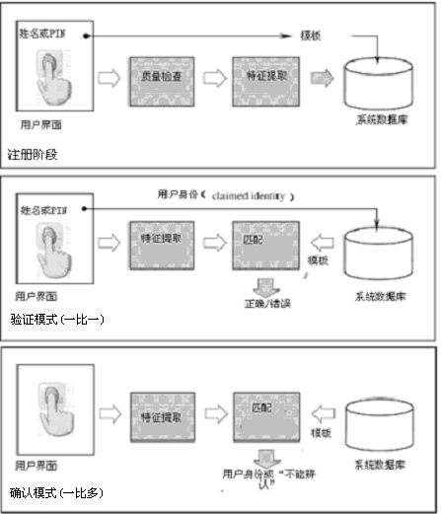
指纹识别系统工作原理 -2

Slide 10
Outline
绪论
数字图像处理基础
指纹识别系统的图像增强算法研究
细节点提取及特征匹配简介
结束语

Slide 11
数字图像处理基础
设备无关位图 DIB文件格式
构造DIB位图处理函数库

Slide 12
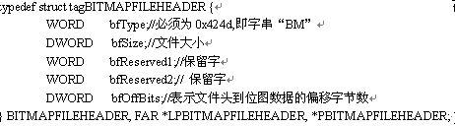
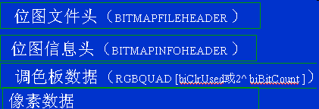
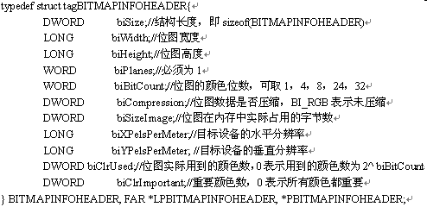
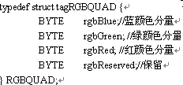
设备无关位图 DIB文件格式

Slide 13
构造DIB位图处理函数库
BOOL PaintDIB(HDC hDC, LPRECT lpDCRect, HDIB hDIB, LPRECT lpDIBRect, CPalette *pPal);
LPBYTE FindDIBBits(LPBYTE lpDIB) ;
WORD PaletteSize(LPBYTE lpDIB) ;
WORD DIBNumColors(LPBYTE lpDIB) ;
bool SaveDIB(HANDLE hDIB, CFile &f);
HDIB ReadDIBFile(CFile &f);
DWORD DIBWidth(LPBYTE lpDIB) ;
DWORD DIBHeight(LPBYTE lpDIB) ;
DWORD BytesPerLine(LPBYTE lpDIB) ;

Slide 14
Outline
绪论
数字图像处理基础
指纹识别系统的图像增强算法研究
细节点提取及特征匹配简介
结束语

Slide 15
指纹识别系统的图像增强算法研究
归一化处理与指纹背景区域的去除
方向场计算
频率场计算
Gabor滤波
二值化
细化

Slide 16
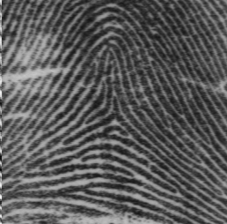
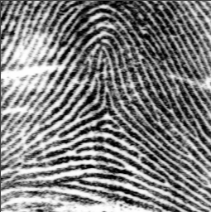
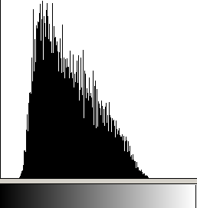
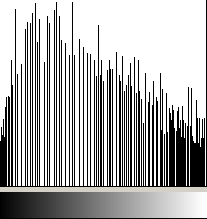
归一化处理
直方图均衡法

Slide 17


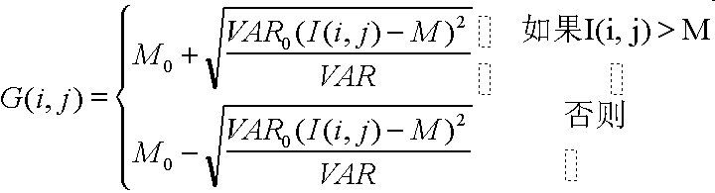
归一化处理
方差均衡法

Slide 18
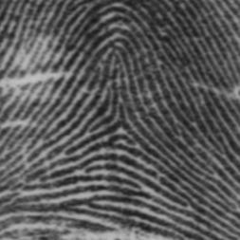
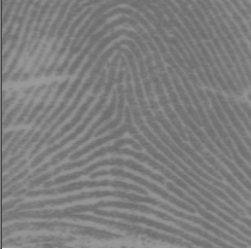
归一化处理
方差均衡法试验效果
方差均衡后的图像(M0=127,V0=100)

Slide 19
指纹背景区域的去除
把指纹图像分为N*N块，对每一块求其方差，当这一块的方差小于 k *整副图像的方差 (k是系数，可用试验的方法获得) 时，就把这块区域当成背景区域。
为了避免将指纹区域的部分图像当作背景区域，对于每个标记为背景区域的块，查看它的3×3窗口中其它为背景区域的块数，如果这个块数小于等于2，则将该块恢复为指纹有效区域。

Slide 20
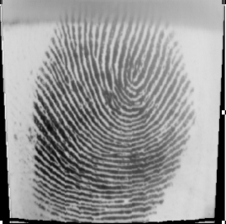
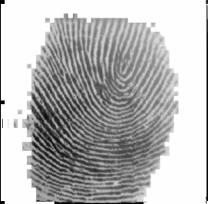
为了更有效的去除图像边缘的背景区域，我们对边缘四周宽度为M(可取M=2*N)的区域进行判断，位于这一区域内的的一块N*N区域没有被标记为背景，而其周围相邻的8个区域中至少n(n可取2-5之间)个为 背景区域时，就将这一块区域的背景标记去除。

Slide 21
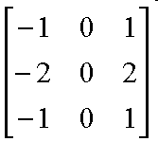
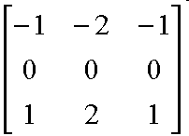
方向场计算
Lin Hong提出的基于像素梯度的方向场估计算法
将图像以W*W窗口大小分成块
对每一块中的图像求取x方向和y方向的梯度值
差分方法fx=f(x,y)- f(x-1,y); fy=f(x,y)- f(x,y-1)
Sobel算子 3*3模板
x方向 y方向

Slide 22



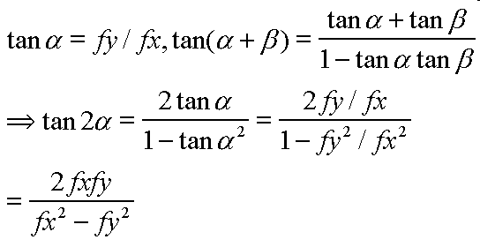
方向场计算
注：

Slide 23
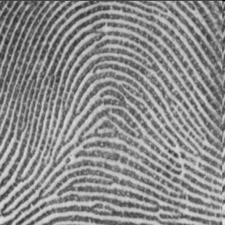
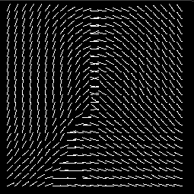
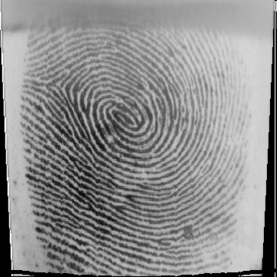
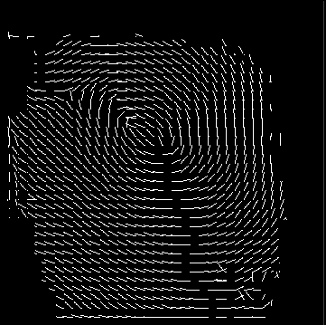
方向场计算试验效果

Slide 24
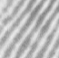
频率场计算
在垂直纹线方向上，脊线和谷线呈现离散正弦波形的特征，如图所示。这样，两个脊线之间的距离可以表示为正弦波形中波峰与波峰之间的距离，而局部频率就是脊线平均距离的倒数
w
l
纹线方向
指纹纹线的周期性

Slide 25
频率场计算
具体实现方法
把图像分成W*W大小的方块
对每一方块，以其中心处的像素灰度的方向为高，以与其垂直的方向为宽，建立一l*w(32*16)大小的长方形窗口，沿着宽度方向，求每一长方形窗口垂直于子块方向的灰度离散信号M[q] ,q=0,1,…,l-1。

Slide 26
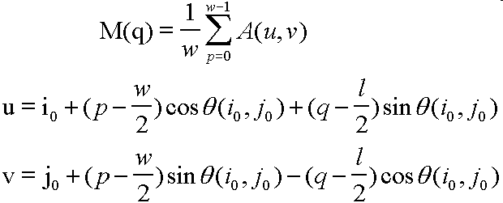
其中
M(q)大致组成一个二维正弦波，通过求此正弦波波峰之间的距离的平均值，就能算出正弦波的周期T，频率f=1/T

Slide 27
Gabor滤波
Gabor滤波器由于其利用了图像的方向场和频率场来对图像进行增强，因此很适合对指纹等以纹理为主要信息的图像进行增强，它能有效地去除指纹图像中的噪声，并准确提取出指纹的脊和谷等信息。

Slide 28
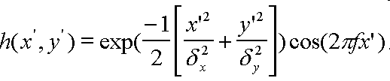




滤波方法
其中f是沿着x轴的正弦波频率， ， 分别是x，y方向的空间尺度常数，其值可取经验值4.0。
滤波方法：m(x,y)=||i(x,y)*h(x,y)||

Slide 29
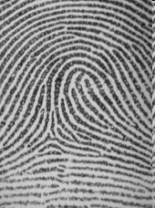
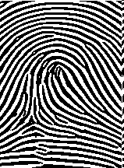
滤波的具体步骤
把图像分成（N+t）*（N+t）大小重叠的子块
对每一子块，根据计算出的方向场，用公式计算出旋转后的x’,y’的坐标。再用Gabor滤波器和原图像用N*N窗口进行卷积。把子块中间的像素值置为Gabor滤波后的值
试验效果

Slide 30
二值化
目前常用的二值化方法大多是基于阈值将图像进行分割的。阈值法是一种按幅度分割的方法。它把图像的灰度分成不同等级，然后用设置灰度门限的方法确定有意义的区域

Slide 31

迭代阈值法实现步骤
求出图像中的最大和最小灰度Z1,Zk，并初始阈值为T0=(Z1+Zk)/2。
根据阈值Tk将图像分割成目标图像和背景图像两部分，在分别求这两部分的平均灰度Z0,ZB。
求出新的阈值T(K+1)=(Z0+ZB)/2。
如果T(k)= T(k+1)，则迭代结束，否则k=k+1,转步骤2
根据找到的阈值对图像用公式进行二值化分割

Slide 32
细化
细化处理是指在指纹图像二值化以后，在不影响纹线连通性的基础上，删除纹线的边缘像素，直到纹线为单像素宽为止。理想细化后的纹线骨架应该是原始纹线的中间位置，并保持纹线的连接性和细节特征

Slide 33
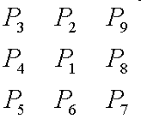
基于图像形态学的细化方法
8－邻域点
假设P1像素值为1，其他的像素值和P1相同就记为1，否则就为0

Slide 34
删除P1点必需的4个条件
2<=NZ(P1)<=6
Z0(P1)=1
P2*P4*P8=0 或 Z0(P2)!=1
P2*P4*P6=0 或 Z0(P4)!=1
其中：
NZ(P1):与P1相邻的8个像素中，与其像素值相同的像素点的个数
Z0(P1): P1的8个相邻像素中，与P1的值相同及不同的像素点交替出现的次数
Link

Slide 35
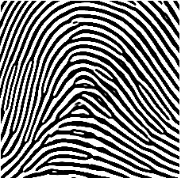
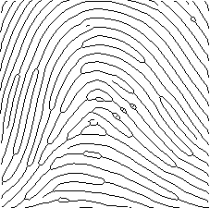
对图像每一个像素逐一判断这4个条件，并把同时满足这4个条件的像素点涂白，即可进行细化提取骨架。否则保留该像素为图像的骨架点

Slide 36
Outline
绪论
数字图像处理基础
指纹识别系统的图像增强算法研究
细节点提取及特征匹配简介
结束语

Slide 37
细节点提取及特征匹配简介
指纹的特征
细节点提取概述
特征匹配概述

Slide 38
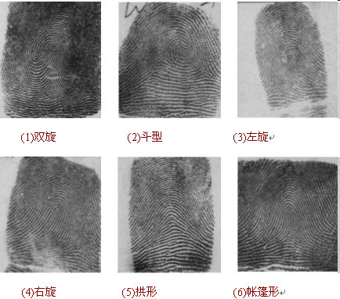
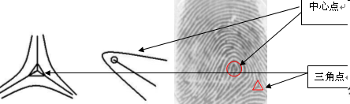
指纹的特征－全局特征

Slide 39
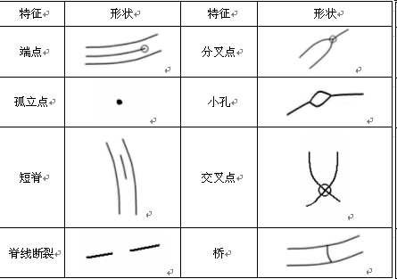
指纹的特征－局部特征

Slide 40
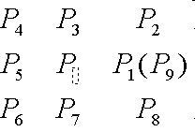
细节点提取－基于细化图像的方法
首先得到细化指纹图像
然后通过邻域分析得到细化纹线的端点（末梢点 ）和分叉点
P的邻域

Slide 41


细节点提取－基于细化图像的方法
P的交叉数
P的8邻域点数
确定P点的类型
if(Cn(P) == 2&&Sn(P) = =1)
该像素点是末梢点;
else if(Cn(P) == 6&&Sn(P)= = 3)
该像素点是分叉点;
Link

Slide 42
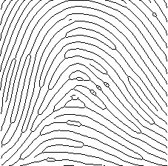
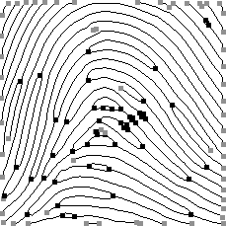
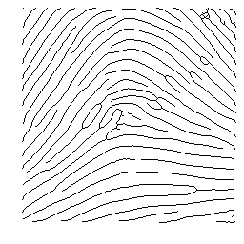
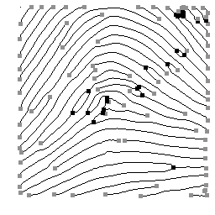
细节点提取－试验结果
细化后的指纹
提取的细节点

Slide 43
特征匹配概述
两种类型的特征点：末梢点和分叉点
通过搜索指纹图上的特征点，将指纹图像转化为由若干末梢点和分叉点所组成的点集，指纹匹配问题也相应地转变为寻找点集间的相似度(即点集匹配)的问题
两步：
通过寻找指纹上一些局部特征的相对位置来对两枚指纹进行重新定位
二次匹配阶段 极坐标

Slide 44
Outline
绪论
数字图像处理基础
指纹识别系统的图像增强算法研究
细节点提取及特征匹配简介
结束语

Slide 45
结束语
我们在阅读了指纹识别方面的大量论文后，发现用Gabor滤波器实现指纹图像的增强是当今技术比较成熟、增强效果比较好的方法，于是在熟悉算法的基础上，用Visual C++实现了指纹图像增强的全部代码，并对一些指纹图像做过试验。总的来说，这种方法进行指纹增强的效果还是比较好的，能大大增强后续匹配环节的准确性

Slide 46
结束语
系统存在的主要问题
Gabor滤波的主要缺点，对于噪声很多的指纹图像，方向场及频率场的计算可能会有较大误差，根据这些错误估计的指纹局部特征计算出的Gabor滤波器模板进行图像增强时就会产生虚假纹线。
Gabor变换的运算量比较大，由于我们未对Gabor滤波算法进行优化，处理图像的时间过长，处理一幅图像一般需要3—5秒，不能满足实时性的要求。在以后的改进中，可以考虑用查表的方法来减少计算机的重复运算，来提高图像增强处理速度。
由于时间限制未能将后续的细节点提取及细节点匹配做完。系统的继续完善是我们后续研究的主要目标

Slide 47
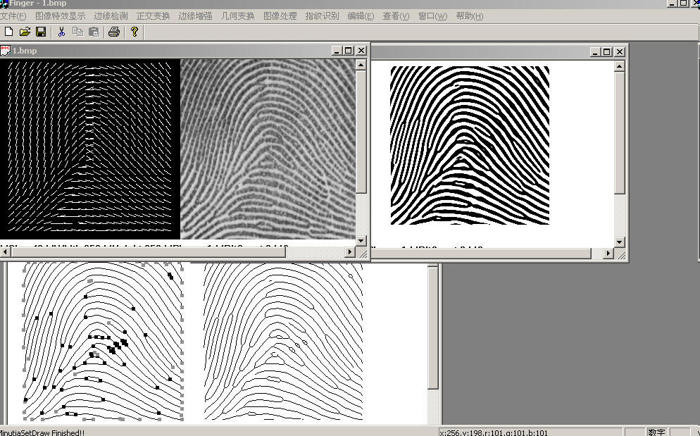
指纹图像增强程序界面

Slide 48
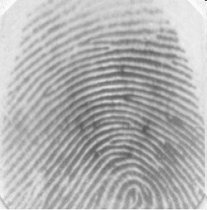
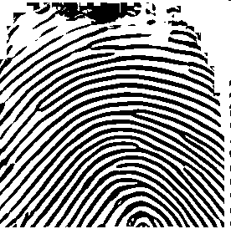
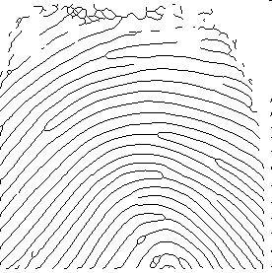
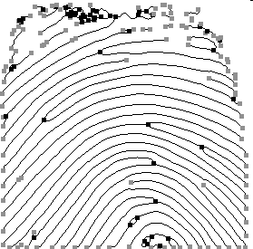
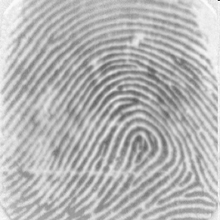
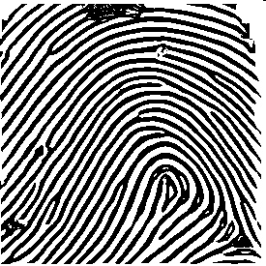
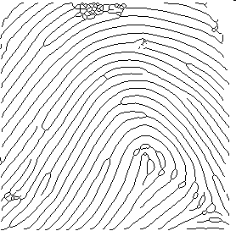
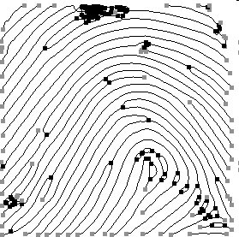
对FVC2000指纹库做的试验

Slide 49
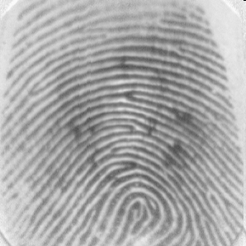







对FVC2000指纹库做的试验

Slide 50
谢谢！！

